Slide 1
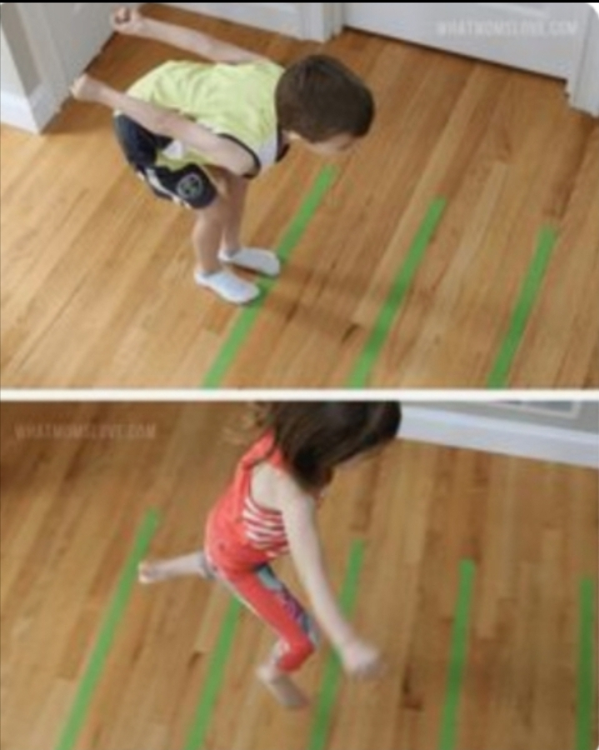
Podaljšano bivanje 1.razred SKOK V DALJINO TUDI V STANOVANJU LAHKO SKAČEŠ V DALJINO, IZVAJAŠ ZAJČJE POSKOKE…

Slide 2
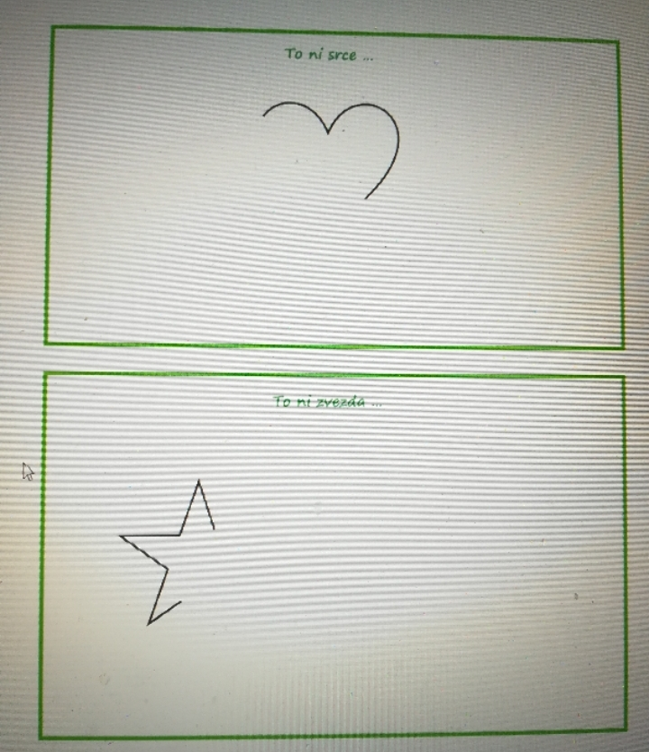
RISANJE: NA LIST PAPIRJA PRERIŠI, KAR VIDIŠ V OKVIRJU. RISBO DOKONČAJ. BODI DOMISELEN, UPORABI SVOJO DOMIŠLJIJO. TO NI SRCE TO NI ZVEZDA

Slide 3
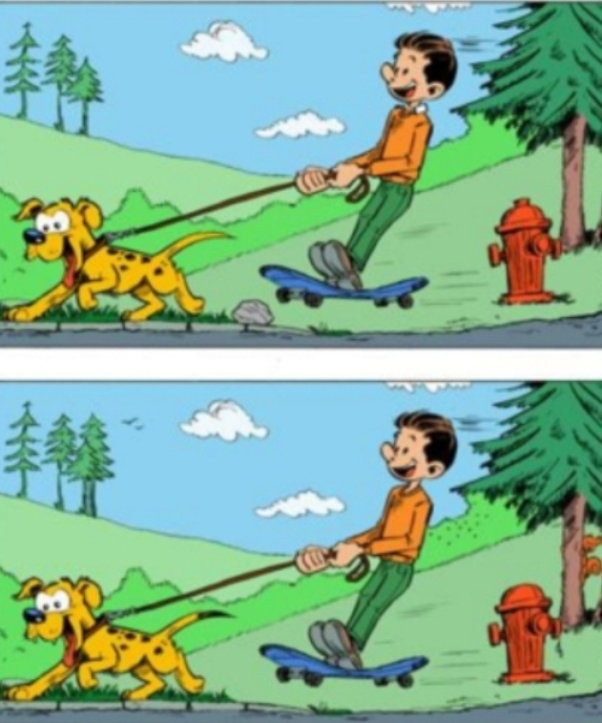
POIŠČI 10 RAZLIK MED SLIKAMA

Slide 4
Ne pozabi, da je danes 1. april, dan šale, smeha in laži. Privošči si kakšno potegavščino.

